Slide 1
Semana 1
Introducción a la Programación
Por: Esteban Solórzano

Slide 2

Agenda
¿Qué es programar?
Algoritmos
Diagramas de flujo

Slide 3
¿Qué es programar?
Dar las instrucciones necesarias a una máquina para que realice su función de manera automática.
Entonces ¿Qué se puede programar?
Para programar hay que saber “hablar máquina”
Es muy importante el pensamiento lógico

Slide 4
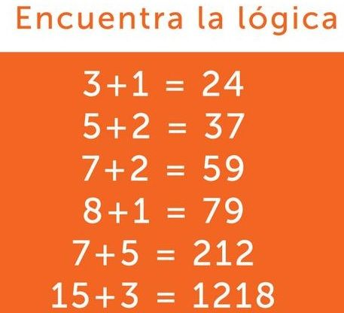
Problemas de lógica

Slide 5
Problemas de lógica
Si Ángela habla más bajo que Rosa y Celia habla más alto que Rosa, ¿habla Ángela más alto o más bajo que Celia?
De cuatro corredores de atletismo se sabe que C ha llegado inmediatamente detrás de B, y D ha llegado en medio de A y C. ¿Podría Vd. calcular el orden de llegada?
Un pastor tiene que pasar un lobo, una cabra y una lechuga a la otra orilla de un río, dispone de una barca en la que solo caben el y una de las otras tres cosas. Si el lobo se queda solo con la cabra se la come, si la cabra se queda sola con la lechuga se la come, ¿cómo debe hacerlo?.

Slide 6
Pensamiento lógico
Es muy importante desarrollar el pensamiento lógico
Hay que aprender a pensar en bloques más pequeños
René Descartes – Discurso del Método

Slide 7
Algoritmo
Es un conjunto prescrito de instrucciones o reglas bien definidas, ordenadas y finitas que permite llevar a cabo una actividad mediante pasos sucesivos que no generen dudas a quien deba hacer dicha actividad
Ejemplos

